Slide 1
Ottonen, Salier, Staufer
Mentalität, Sensibilität, Verhaltensmuster

Slide 2
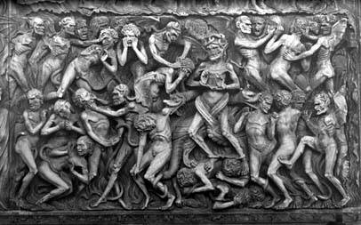
Gefühl der Unsicherheit
In sowohl materieller als auch in geistiger Hinsicht
Die Gefahr der Verdammung nach dem irdischen Tod wird am meisten gefürchtet.
Das Verhältnis zwischen Verdammten und Erlösten beim Jünsten Gericht 100.000 zu 1
Wie Noah bei der alttesta-mentarischen Sintflut

Slide 3
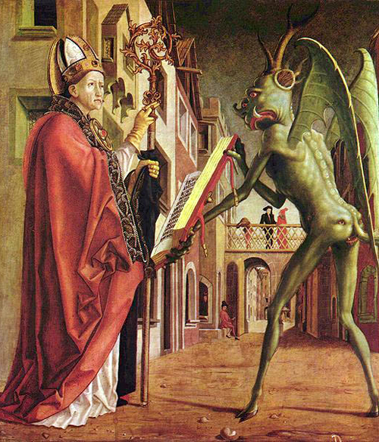
auctoritates
die Bibel und Kirchenväter (Ambrosius, Augustinus, Hieronymus, Gregor)
Es gab aber auch Lästerer wie Alain de Lille: „Die Autorität hat eine Nase aus Wachs, sie lässt sich beliebig verformen“
† 1202 in Cîteaux, ein französischer Zisterziensermönch, gilt als Heiliger, Liber parabolarum

Slide 4
Agustinus : (Conf. VIII 2,2–4). Die Wende brachte am 15. August 386 eine meist als Bekehrungserlebnis
Paulusbriefe:„Nicht in Fressen und Saufen, nicht in Wollust und Unzucht, nicht in Hader und Neid, sondern ziehet den Herrn Jesus Christus an und pflegt das Fleisch nicht zur Erregung eurer Lüste“ (Röm 13,13–14 EU)

Slide 5
Althergebrachtesm, aber auch Wunder geschätzt
auch der Adel ist etwas Althergebrachtes, auch die Abstammung Jesú wird von Jesse abgeleitet. Jesse hat Könige in Judea gezeugt, deren Nachfahre Maria ist, die Jesum zur Welt bringt.
Caesarius von Heisterbach:
„Ein Wunder nennen wir, was sich gegen den gewohnten Lauf der Natur ereignet, weshalb wir uns wundern. Doch gemäß der höheren Ursachen ist das Wunder nichts.“

Slide 6
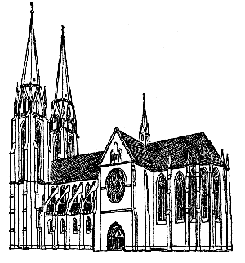
Reliquien
Orten, an denen die Wunderkraft verfügbar gemacht wurde: in Kirchen und Klöstern, wo die Reliquien (und Bilder) der Heiligen Erlösung von diesseitiger Not versprachen.

Slide 7
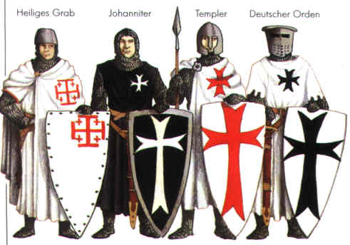
Friedrich II. und der Kreuzzug
http://www.zdf.de/Die-Deutschen/Friedrich-II.-und-der-Kreuzzug-5360564.html?tabNo=0

